Slide 1
모델 성능 평가
(Performance Evaluation)
Hyerim Bae
Department of Industrial Engineering, Pusan National University
hrbae@pusan.ac.kr

Slide 2

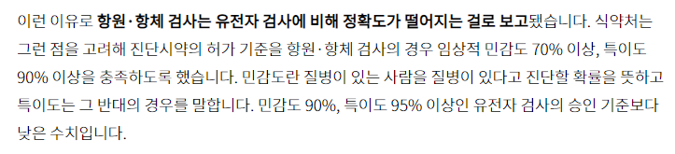
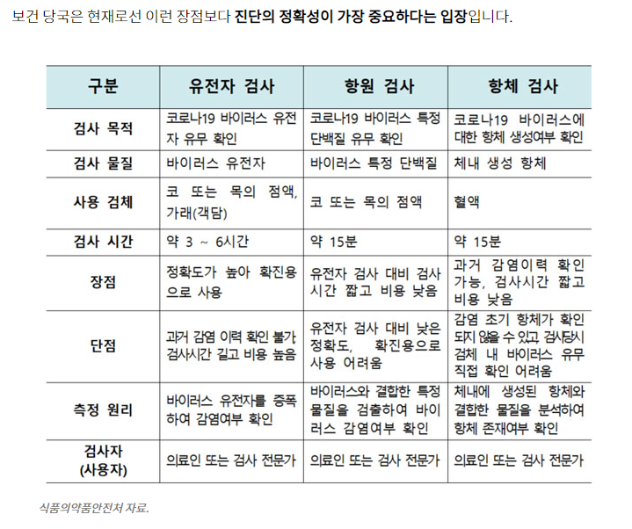
코로나 19 검사
Source: http://news.kbs.co.kr/news/view.do?ncd=5008172&ref=A

Slide 3
Contents
01
Overview
02
Lift
03
손실 평가(Cost evaluation)

Slide 4
모델 성능 평가

Slide 5
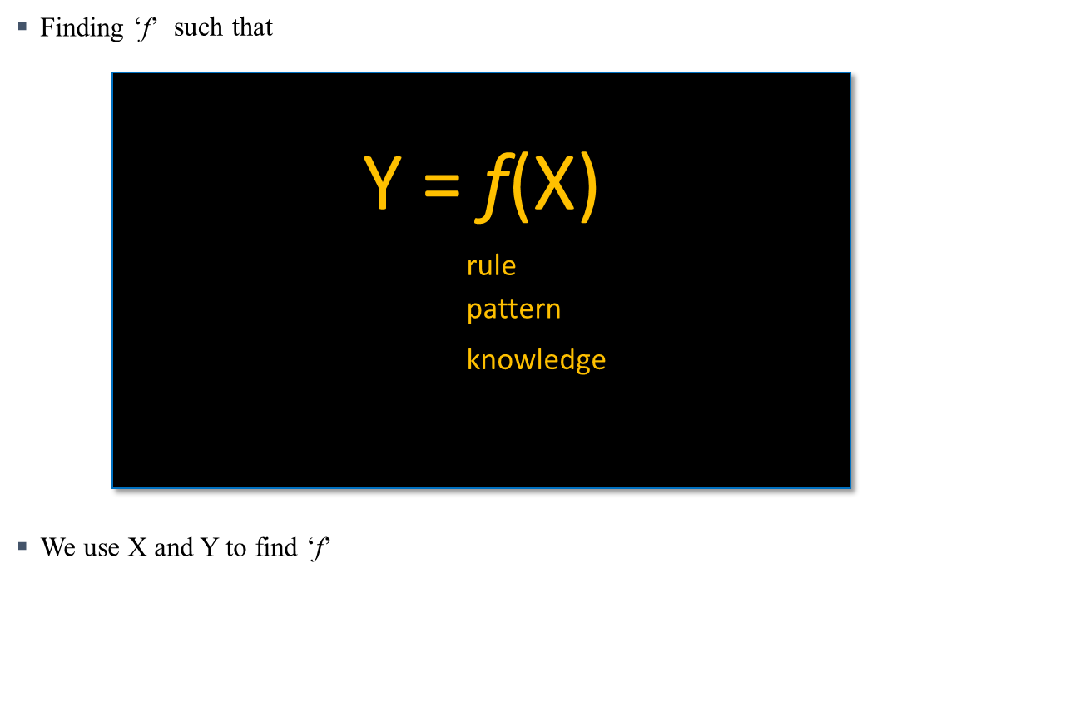
성능 평가의 필요성
분류나 예측을 위해 사용할 수 있는 다양한 방법론이 존재
인공신경망을 쓸까? 의사결정 나무를 쓸까?
각각의 방법론에 대해 다양한 설정을 선택할 수 있음
Activation function을 ReLu를 쓸까? Sigmoid를 쓸까?
최선의 모델을 선택하기 위해 각 모델(또는 각 모델의 설정)을 평가해야 함
기계학습의 정의를 다시한번 생각해보자.

Slide 6
모델의 출력 유형
수치형 데이터(연속형)ㄴ
이번학기 산업데이터과학 중간고사 점수는?
클래스(Class)
이번학기 산업데이터과학의 평점은?
경향성(Tendency): 특정 클래스에 속할 확률
내가 이번학기에 산업데이터 과학에서 A+를 받을 확률은?

Slide 7
오분류 에러(Misclassification error)
에러(Error) = 데이터가 속한 클래스를 잘못 분류한 경우
에러율(Error rate) = 전체 데이터 중 오분류된 데이터의 비율

Slide 8
벤치마크(Benchmark)
Benchmark:
일반적으로 모델의 성능이 벤치마크를 활용하는 것보다는 좋기를 기대함
예외: 주어진 목표가 소수 클래스를 식별하는 것인 경우, Naïve rule보다 좋지 않은 규칙을 도입함으로써 더 좋은 성능을 낼 수도 있음
Prediction Benchmark: Mean “학습데이터들의 평균값을 예측값으로 사용”
분류에 대한 Benchmark (Naïve rule): 모든 데이터를 가장 일반적인 클래스에 속한다고 분류

Slide 9
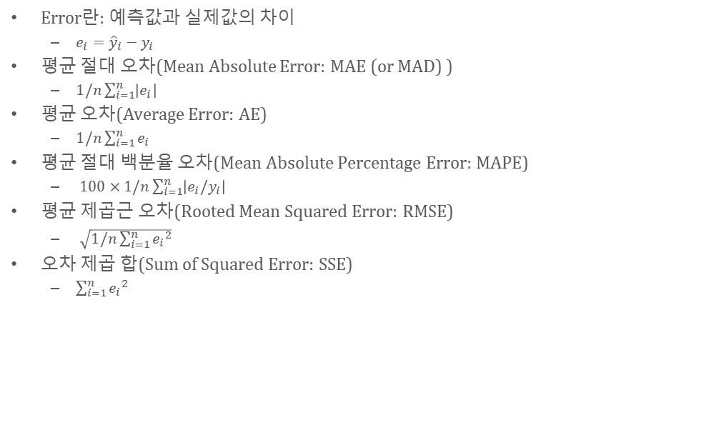
에러를 평가하기 위한 지표
Error란: 예측값과 실제값의 차이
$e_{i}={\hat{y}}_{i}−y_{i}$
평균 절대 오차(Mean Absolute Error: MAE (or MAD) )
$1/n\sum_{i=1}^{n}{\left|e_{i}\right|}$
평균 오차(Average Error: AE)
$1/n\sum_{i=1}^{n}{e_{i}}$
평균 절대 백분율 오차(Mean Absolute Percentage Error: MAPE)
$100×1/n\sum_{i=1}^{n}{\left|e_{i}/y_{i}\right|}$
평균 제곱근 오차(Rooted Mean Squared Error: RMSE)
$\sqrt{1/n\sum_{i=1}^{n}{{e_{i}}^{2}}}$
오차 제곱 합(Sum of Squared Error: SSE)
$\sum_{i=1}^{n}{{e_{i}}^{2}}$

Slide 10
훈련(Training) vs. 검증(Validation)
지도학습의 경우, 두 가지 오차의 평가를 통해 학습을 진행
훈련 오차(Training error)
검증 오차(Validation error)
Error
Model complexity

Slide 11
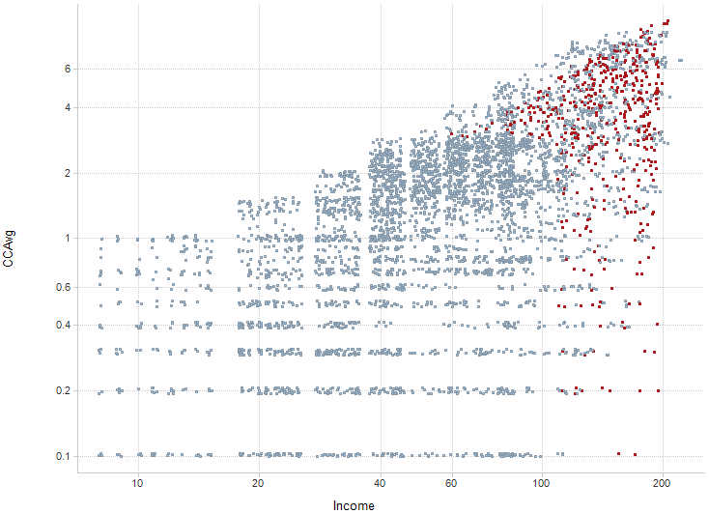
분류 문제 해결을 위한 데이터 분리
“높은 정확도의 데이터 분리(High separation of records)”는
예측 변수를 사용하여 분류 시, 높은 정확도를 달성하는 것
“낮은 정확도의 데이터 분리(Low separation of records)”는
예측 변수를 사용하는 것이 Naïve rule 대비 크게 향상되지 않음을 의미

Slide 12
선형 분리 가능성(Linearly Separable)
And / XOR Gate 를 통해 선형 분리가 가능한가?
AND
→ W₀, W₁ : 0.3 or 0.4
X₀
W₀
input
Output (by f)
θ = 0.5
Y
X₀
X₁
AND
OR
XOR
input
output
0
0
0
0
0
0
1
0
1
1
X₁
W₁
1
0
0
1
1
1
1
1
1
0

Slide 13
XOR
→ W₀, W₁ do not exist that satisfy above
→ cannot solve XOR
XOR function

Slide 14
혼동행렬(Confusion Matrix)
201 “1”을 “1”로 올바르게 분류(n_{1,1})
85 “1”을 “0”으로 오분류 (n_{1,0})
25 “0”을 “1”로 오분류 (n_{0,1})
2689 “0”을 “0”으로 올바르게 분류 (n_{0,0})

Slide 15

에러율(Error Rate)
전체 에러율 = (25+85)/3000 = 3.67%
정확도 = 1 – err = (201+2689) = 96.33%
분류해야 할 클래스가 여러 개인 경우, 에러율은 아래와 같이 계산
(오분류 된 데이터 수)/(전체 데이터 수)

Slide 16
분류 컷-오프(Cutoff for classification)
대부분의 데이터마이닝 알고리즘은 2 단계 프로세스를 통해 분류를 수행함
각각의 데이터에 대해 클래스 “1”에 속할 확률 계산
컷 오프 값을 기준삼아 클래스 분류
기본 컷오프 값은 0.5
클래스에 속할 확률이 0.5 이상이라면 “1” 로 분류
클래스에 속할 확률이 0.5 미만이라면 “0“으로 분류
컷 오프 값은 사용자가 정의할 수 있음
일반적으로 에러율은 컷오프 = 0.5 일 때 가장 낮음

Slide 17
컷 오프 테이블(Cutoff Table)
Cutoff = 0.5 인 경우, 13개의 데이터를 “1”로 분류 (에러율 = ?)
Cutoff = 0.8 인 경우, 7개의 데이터를 “1”로 분류

Slide 18
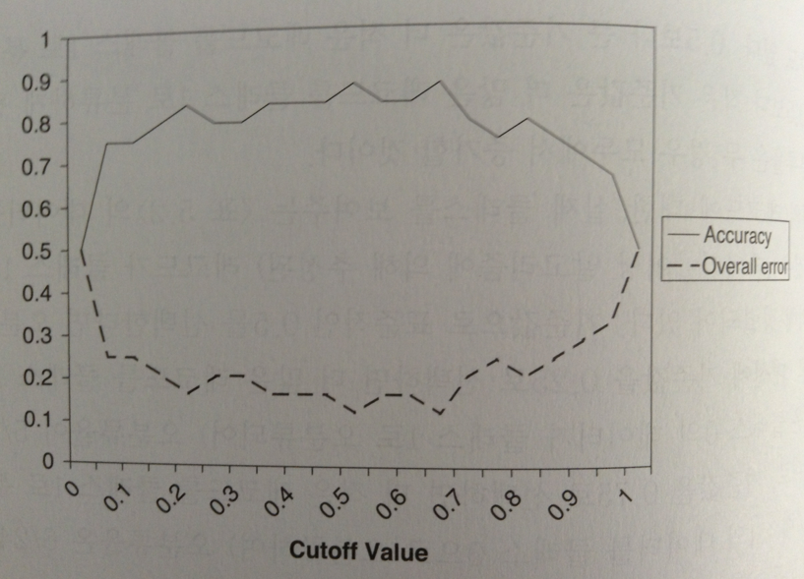

Slide 19
리프트(Lift)

Slide 20
분류 문제에서 특정 클래스의 중요도가 높을 때
세금 사기
신용 불이행
지연된 항공편 예측
“회사가 파산할지를 예측하는 것이 지불능력을 유지할 지를 예측하는 것보다 더 중요하다.”
위와 같은 예시에서, 더욱 주의가 필요한 클래스를 잘 식별하기 위해 더 큰 전체 에러율을 감수할 수 있음

Slide 21




상황에 따른 정확도 측정 지표
“C₁” 을 올바르게 분류하는 것이 중요하다면
Sensitivity(민감도) = 클래스 C₁ 이 올바르게 분류된 비율(%)
Specificity (특이도) = 클래스 C₀ 가 올바르게 분류된 비율(%)
False positive rate = 실제 C₁ 이 아니지만, C₁ 으로 분류된 비율(%)
False negative rate = 실제 C₀ 가 아니지만, C₀ 으로 분류된 비율(%)
$$\frac{n_{0,1}}{(n_{0,0}+n_{0,1})}$$
$$\frac{n_{1,0}}{(n_{1,0}+n_{1,1})}$$

Slide 22
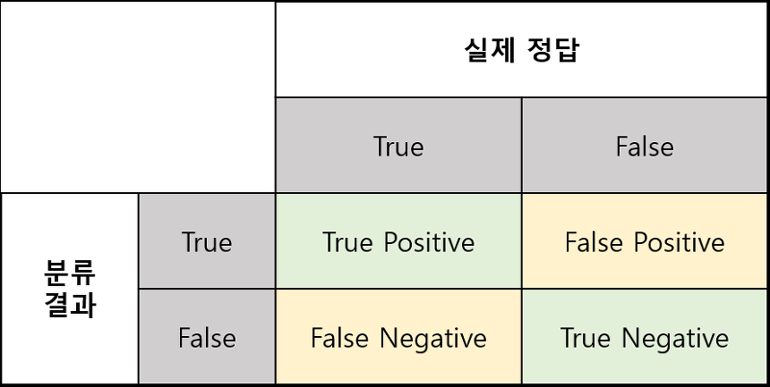

정밀도(Precision) 와 재현율(Recall)
정밀도(Precision)
모델이 클래스 “1” 이라고 분류한 데이터 중 실제 클래스가 “1”인 데이터의 비율
재현율(Recall)
실제 클래스가 “1”인 데이터 중에서 모델이 “1”이라고 분류한 데이터의 비율
F1 score
정밀도와 재현율의 조화 평균
True condition
$$F_{1}=2×\frac{Precision×Recall}{Precision+Recall}$$
Predicted condition

Slide 23
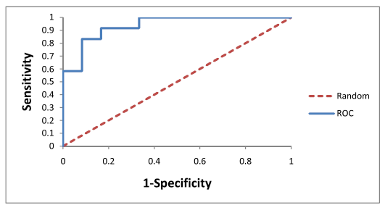

ROC 커브(ROC Curve)
Random하게 뽑으면?
실제로 1인데 1로 판정할 확률
실제로 0인데 1로 판정할 확률

Slide 24
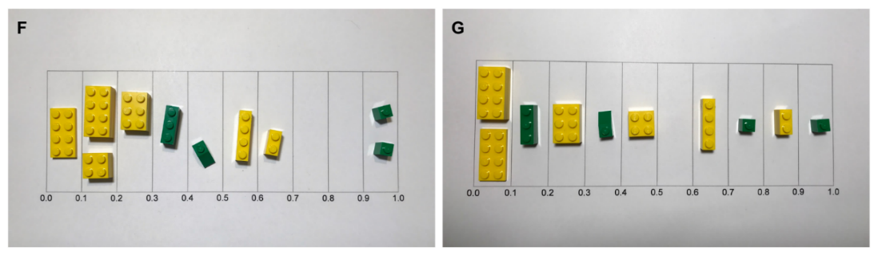
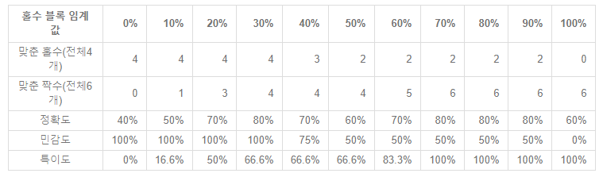
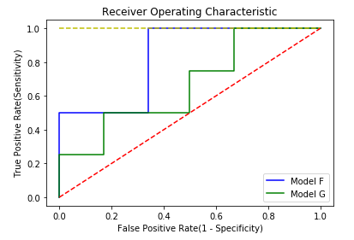
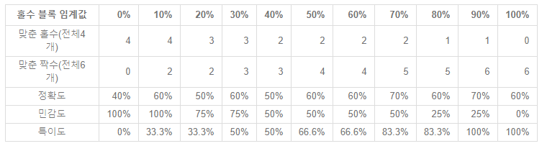

Slide 25
Lift and Decile(십분위수) Charts
Lift와 Decile Chart는 특정 클래스(중요도가 높은 클래스)를 잘 분류해야 하는 상황에서 성능을 평가하는 데 유용함
조사해야 할 세금 기록 수
대출을 승인해 줄 고객
메일을 보내야할 고객 수

Slide 26
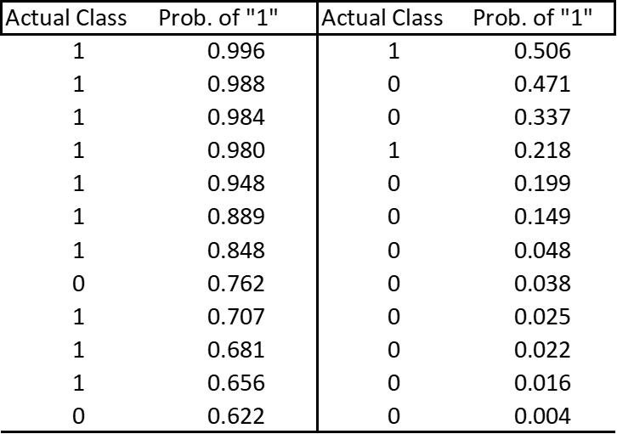
Lift Chart – cumulative performance
좋은 분류기(분류 모델)는 적은수의 데이터만으로도 높은 성능 향상을 보임

Slide 27
십분위수 차트(Decile Chart)
In “most probable” (top) decile, model is twice as likely to identify the important class (compared to avg. prevalence)

Slide 28
Lift vs. Decile Charts
Both embody concept of “moving down” through the records, starting with the most probable
Decile chart does this in decile chunks of data
Y axis shows ratio of decile mean to overall mean
Lift chart shows continuous cumulative results
Y axis shows number of important class records identified
Notes:
28

Slide 29
Asymmetric Costs

Slide 30
오분류에 대한 비용(평가)는 달라질 수 있음
오분류에 대한 비용은 특정 클래스가 다른 클래스들의 비해 높을 수 있음
(중요도가 다를 수 있음)
다른 관점에서, 올바른 분류를 하는 것에 대한 중요도가 클래스 별로 다를 수 있음

Slide 31
예제 – 프로모션 제안에 대한 응답 상황
“Naïve rule”에 따르면 (모든 사람을 “0“으로 분류) 전체 에러율은 1%
데이터마이닝 기법을 사용하여 8개의 “1” 클래스를 “1”로 올바르게 분류할 수 있음
20개의 “0”을 “1”로, 2개의 “0”을 “1”로 오분류하는 비용이 발생
평균 응답률이 1%인 1000명에게 프로모션 제안 메일을 보낸다고 가정 (“1” = 응답함 , “0” = 응답하지 않음)

Slide 32
혼동행렬(Confusion Matrix)
에러율(Error rate) = (2+20) = 2.2% (naïve rule 보다 좋은 성능)

Slide 33
오분류에 대한 비용 및 이득 개념 도입
가정:
클래스 “1”을 잘 분류했을 때의 이득: $10
제안 메일을 발송하는데 드는 비용: $1
Then:
naïve rule에 따르면, 모두 “0”으로 분류하므로 비용이 발생하지 않음
이득도 발생하지 않음
데이터마이닝 기법 활용시, 28개의 제안 메일 발송
8명의 응답으로 인해 8*$10 = $80 이득 발생
20명이 응답하지 않았으므로 $20 비용 발생
972명에 대해서는 아무런 행동을 하지 않음(이득, 비용 모두 발생하지 않음)
최종 이득 = $60

Slide 34

Profit Matrix

Slide 35
Lift (again)
Adding costs to the mix, as above, does not change the actual classifications
Better: Use the lift curve and change the cutoff value for “1” to maximize profit

Slide 36
참고: 기회비용
비용과 이익을 각각 고려하는 것보다 모든 것을 비용으로 계산하는 것이 가장 좋음
판매 이익 대신 판매 손실의 기회 비용으로 생각

Slide 37
비용 및 이득(편익) 고려한 Lift Curve
Sort records in descending probability of success
For each case, record cost/benefit of actual outcome
Also record cumulative cost/benefit
Plot all records
X-axis is index number (1 for 1st case, n for n^{th} case)
Y-axis is cumulative cost/benefit
Reference line from origin to y_{n} ( y_{n} = total net benefit)

Slide 38
Lift Curve May Go Negative
If total net benefit from all cases is negative, reference line will have negative slope
Nonetheless, goal is still to use cutoff to select the point where net benefit is at a maximum

Slide 39
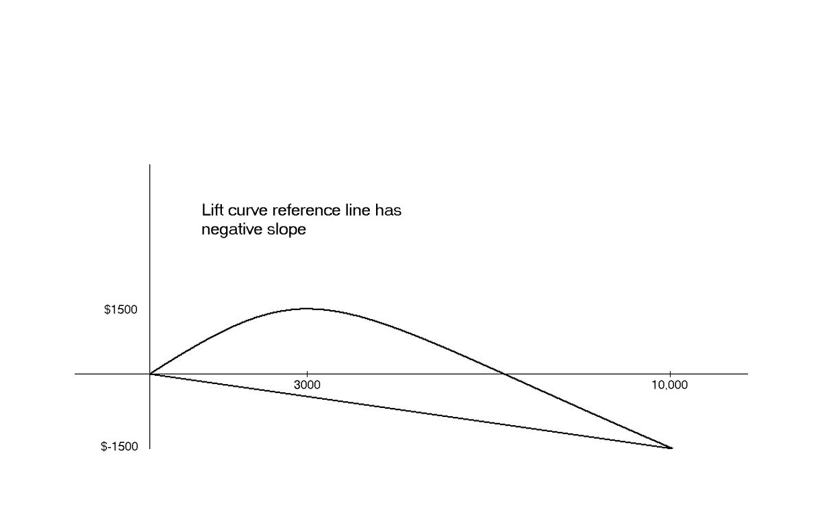

Negative slope to reference curve
Cost for sending one mail 0.65$, befit from the respondent 25$, response rate 2%,
* If we send to 10,000 people? (0.02*$25*10,000) – (0.65*10,000) = - 1500

Slide 40
Summary
Model evaluation
Evaluation metrics are important for comparing across DM models, for choosing the right configuration of a specific DM model, and for comparing to the baseline
Major metrics: confusion matrix, error rate, predictive error
Other metrics when
one class is more important
asymmetric costs

